Slide 1
Techcareer NodeJs
Bitirme Ödevi
Oğulcan Munoğulları

Slide 2
Kısaca Ben Kimim Ve Yazılımla Nasıl Tanıştım
Merhaba ben Oğulcan, 1996 doğumlu ve İzmirliyim. Yazılımla tanışana kadar profesyonel hayatımda baristalık yaparak para kazanan biriydim.
Yazılım ile 2017’nin son aylarında bir sohbet vasıtası ile tanıştım.
2018 de ani bir kararla sınava girdim ve Dokuz Eylül Bilgisayar Programcılığı kazandım.
Çalışmak zorunda olduğum için iş, yazılım ve okul işleri beraber iyi gitmedi, 2022 de mezun oldum.
2022’nin sonunda çeşitli mülakatlarla 27 bin kişi arasından ilk 200’e girerek 2023 Mart ayında Turkcell Geleceği Yazanlar Frontend Programına kabul edildim.
Program bittiğinde hem global hem de yerli işlere imza attığım Havas CX şirketine girdim ve 2025 Şubat ayına kadar Front End Developer olarak görev aldım.

Slide 3
Kariyerime Nasıl Devam Etmek İstiyorum
Sırasıyla;
NodeJs ile FullStack geliştiricilik öğrenmek.
React Native ile mobil geliştiricilik öğrenmek.
Frontend bilgimin üstüne 3D ve animasyon ekleyerek creative işlerde çalışmak.
Web ve Cross-Platfom Mobil Geliştirme dünyasında aranan bir yazılımcı olmak.

Slide 4
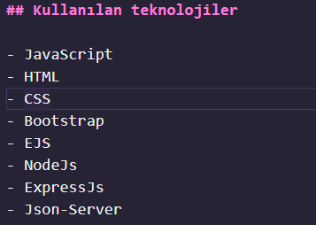
Todo List Projemde Kullandığım Teknolojiler

Slide 5
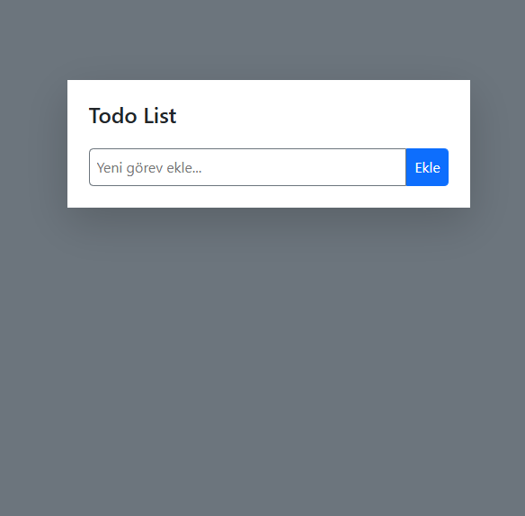
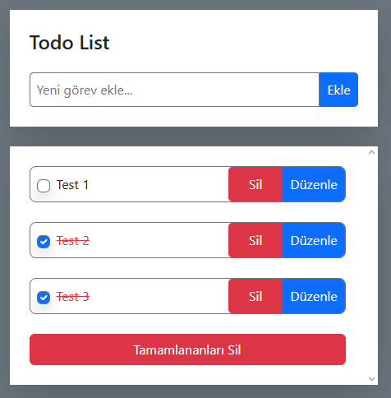
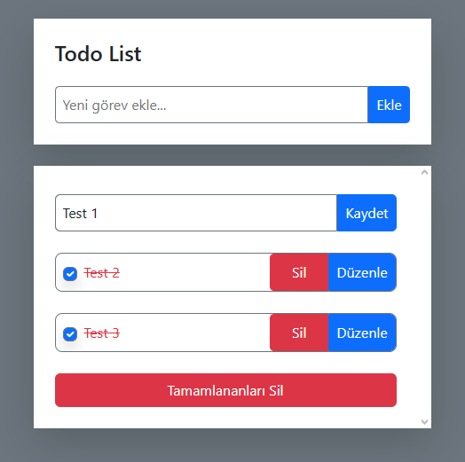
Ekran Görüntüleri
Boşken; Todo Varken; Todo Düzenlenirken;

Slide 6
Eklenmesi Planlanan Özellikler
Daha gelişmiş bir ui
Projenin NextJs’e aktarılması ve Database’in MongoDB Atlas a geçirilmesi.
Offline kullanımı da desteklemek amacıyla browser üzerinde de depolama yapma.
Yeni todo eklerken hafızaya alınan eski silinmiş todoların anlık search ile sunulması.
CSS kütüphanesi olarak Bootstrap 5’ten Tailwind CSS’e geçiş yapma.
Projenin React Native kodlarının yazılması ve Cross-Platform olarak çalışması.
Todolara zamanlayıcı eklemek ve uygulama üzerinden izin alarak alarm kurmak.

Slide 7
Bağlantılarım;
Projenin Github Linki: https://github.com/ogulcanmunogullari/techcareer-nodejs-final
Github Profil: https://github.com/ogulcanmunogullari
Linkedin: https://www.linkedin.com/in/ogulcanmunogullari/

